Slide 1


PETCARD
Carlos Ferney Mosquera Murillo
Juan Sebastian Velasquez Roa
Juan Jose Pinilla Marulanda
Yuber Alexander Franco Cuetochambo
Andres Felipe Gonzalez Barajas

Slide 2

PETCARD
Innovación para el cuidado de mascotas
Documento_PetCard

Slide 3
Tabla de contenido
1- Contextualización 4
2- Planteamiento y Pregunta Problema 5
3- Justificación 6 4- Alcance del Proyecto 7
5- BPMN 8
6- Objetivos 10
6.1- Objetivo General 11
6.2- Objetivos Específicos 12
7-Instrumentos Recolección de información 13
7.1- Instrumentos 14
7.2- Instrumentos (Aplicados) 15
7.3- Informé Instrumentos de recolección 16
8- Documento IEEE-380 18
9- Requerimientos Funcionales 19
10- Requerimientos no Funcionales 20
11- Mockups 21
12- Repositorio GitHub 23
13- Referencias 25

Slide 4
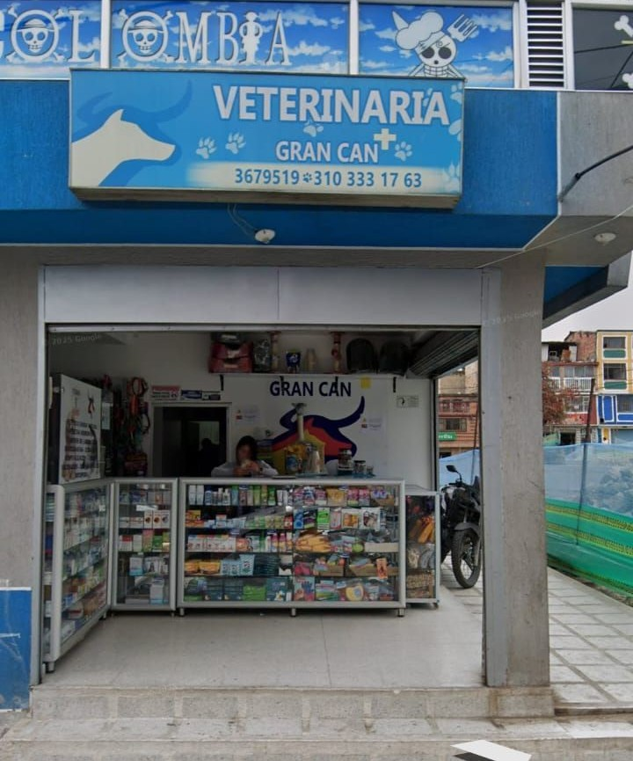
Contextualización
La veterinaria GRAN CAN, ubicada en la Carrera 3D Este #39A-35 Sur en Bogotá, presta servicios clínicos, de vacunación, estética y nutrición para mascotas. Su localización en una zona residencial le garantiza una clientela constante, pero la gestión manual de la información en libretas y WhatsApp provoca pérdida de datos y retrasos. Frente a estas limitaciones surge la necesidad de PETCARD, un sistema que centralice los registros y optimice los procesos administrativos y clínicos.

Slide 5
Planteamiento y Pregunta Problema
Las veterinarias manejan la información de forma fragmentada en soportes físicos y chats de mensajería, lo que provoca inconsistencias, pérdidas y ausencia de trazabilidad. Este desorden afecta tanto la continuidad del tratamiento de las mascotas como la eficiencia administrativa del negocio. A partir de este contexto surge la pregunta técnica:
¿cómo diseñar un sistema de información que organice, centralice y permita consultar los datos de manera eficiente, garantizando accesibilidad, seguridad y usabilidad para usuarios con distintos perfiles?

Slide 6
Justificación
El manejo manual y disperso de la información en veterinarias afecta la integridad, disponibilidad y seguimiento del estado de salud de las mascotas, generando omisiones y errores en la gestión de servicios. Para solucionar esto, se propone desarrollar un sistema de información digital centralizado que organice y almacene de forma segura los datos clínicos y administrativos, integrando funcionalidades para el registro de historiales médicos, agendamiento de citas y automatización de notificaciones. Esta solución busca optimizar procesos, mejorar la trazabilidad y facilitar el acceso controlado a la información para el personal y los clientes.

Slide 7
Alcance del Proyecto
El sistema PETCARD cubrirá el registro de mascotas, historiales clínicos y de servicios, carnet digital de vacunas con alertas, módulo de alimentación, sistema de notificaciones, perfiles de clientes, panel administrativo y agendamiento en línea. La solución será desplegada en la nube para asegurar disponibilidad y escalabilidad. Se excluyen explícitamente funcionalidades ajenas al dominio veterinario, como módulos de inventario comercial, comercio electrónico o integración con collares de identificación QR, con el fin de mantener el alcance en lo estrictamente clínico y administrativo.

Slide 8
BPMN

Slide 9
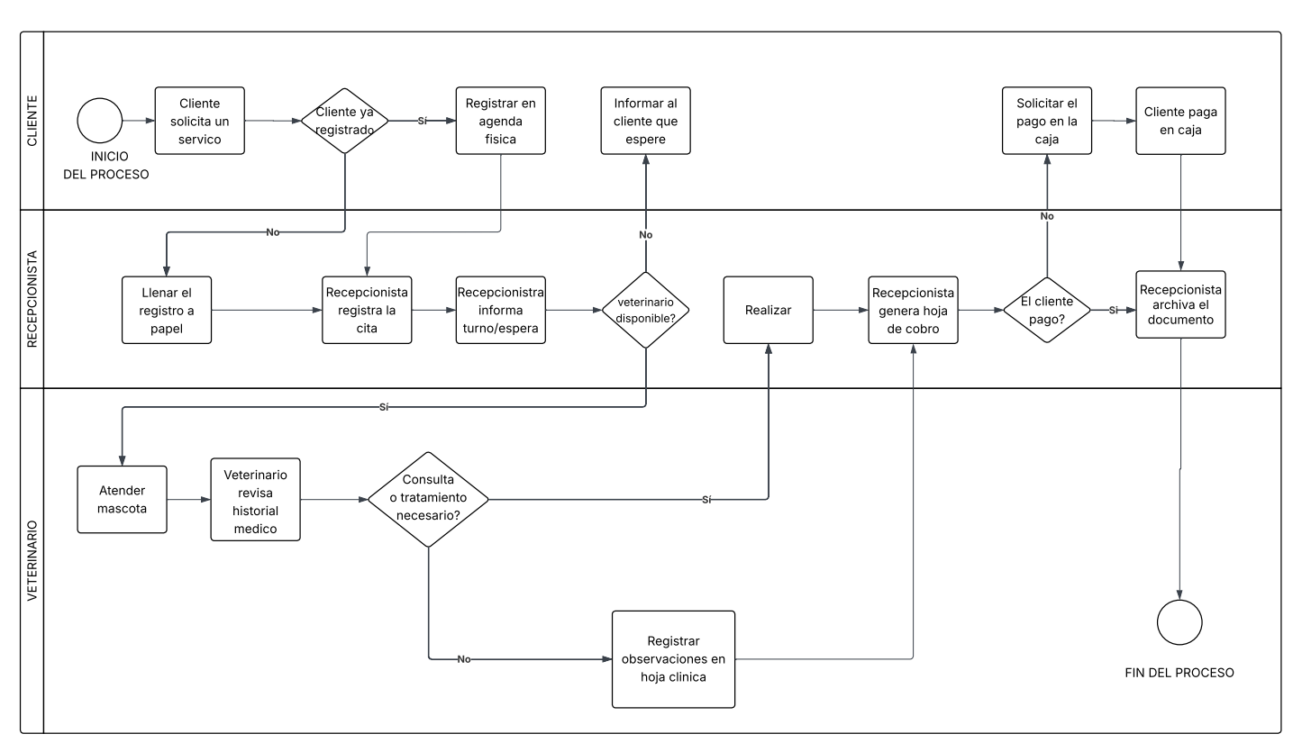
Bussines process Model and Notacion
BPMN

Slide 10
Objetivos

Slide 11
Objetivo General
El objetivo principal de PETCARD es construir un sistema de información para la veterinaria SUPERCAN que permita administrar de manera digital y estructurada los datos clínicos y administrativos de las mascotas y sus dueños.

Slide 12
Objetivos Específicos
Diseñar e implementar el módulo de registro de mascotas
Desarrollar el módulo de historial de servicios
Implementar el módulo de carnet de vacunas
Construir el módulo de alimentación y preferencias
Desarrollar el sistema de notificaciones y recordatorios automáticos
Diseñar el módulo de perfil del cliente
Diseñar y desarrollar el módulo de gestión de usuarios y administradores
Desarrollar el sistema de gestión de citas desde el rol de administrador
Integrar el módulo de gestión de servicio
Desarrollar el módulo de gestión de alimentación
Implementar el módulo de gestión del carnet de vacunas
Incorporar el módulo de agendamiento de citas

Slide 13
Instrumentos Recolección de información

Slide 14
Instrumentos
Encuestas → Formularios digitales (Google Forms) y físicos.
Entrevistas → Guión semiestructurado (12 preguntas), presencial o videollamada.
Observación → Ficha de observación con registro de interacciones reales.
Investigación Documental → Ficha de análisis de fuentes tecnológicas.
Grupos Focales → Sesiones moderadas (6–8 dueños), guía de preguntas.
Documento Herramientas de Recolección de Información

Slide 15
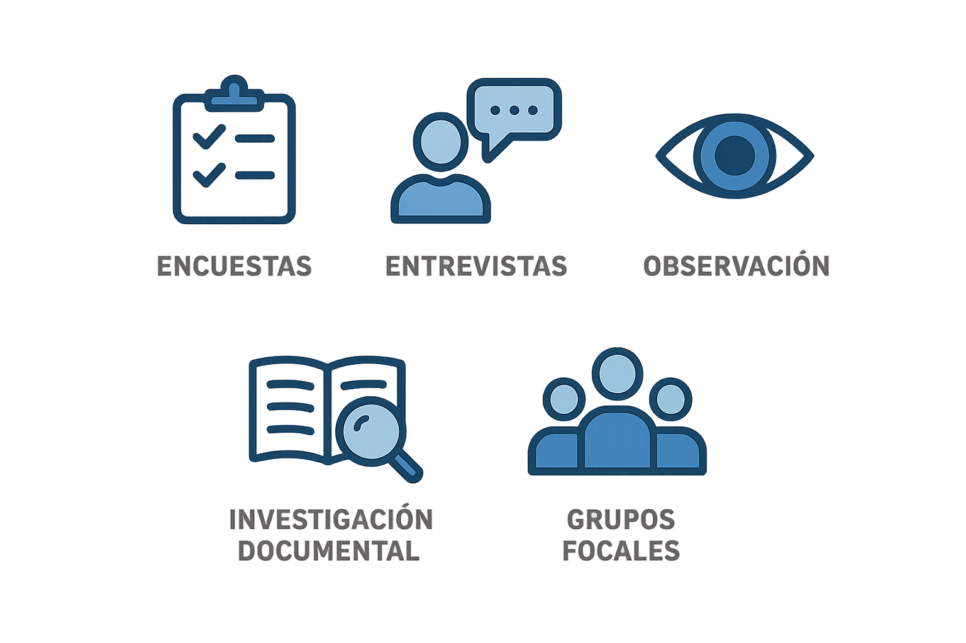
Instrumentos (Aplicados)
👉 https://openai.com/dall-e
Documento Herramientas (aplicadas)de Recolección de Información-PETCARD

Slide 16
Informé Instrumentos de recolección
Encuestas: dueños priorizan historial clínico digital, recordatorios automáticos y agendamiento en línea. WhatsApp es el canal más usado.
Entrevistas: veterinarios destacan la importancia de registro completo, carnet digital de vacunas y carga de documentos clínicos.
Observación: se identifican pérdidas de citas, errores en registros manuales y dificultad para acceder a información física.
Investigación Documental: las referencias consultadas destacan buenas prácticas de organización clara de la información y desarrollo modular.
Grupos Focales: los dueños valoran rapidez, facilidad de uso en dispositivos móviles .

Slide 17
Informé Instrumentos de recolección
La recolección de información evidenció desorganización y pérdida de datos en la gestión veterinaria. PEDCARD deberá centralizar historiales, enviar recordatorios y permitir agendamiento en línea, garantizando rapidez, seguridad y accesibilidad desde dispositivos móviles.
Documento Informe Técnicas de Recolección de Información-PETCARD

Slide 18
Documento ieee-830
Documento_IEEE_380

Slide 19
Requerimientos Funcionales
RF01 – Autentificación de Usuario
RF02 – Registrar Usuarios
RF03 – Registro de mascotas
RF04 – Historial de servicios
RF05 – Carnet digital de vacunas
RF06 – Módulo de alimentación
RF07 – Sistema de notificaciones
RF08 – Agendamiento de citas
RF09 – Perfil digital de la mascota y del cliente
RF10 – Registro de Administrador
RF11 – Inicio de sesión de Administrador
RF12 – Cerrar Sesión (todos los roles)
RF13 – CRUD de Usuarios
RF14 – CRUD de Mascotas
RF15 – CRUD de Citas

Slide 20
Requerimientos no Funcionales
RNF01 – Interfaz del sistema
RNF02 – Ayuda en el uso del sistema
RNF03 – Mantenimiento
RNF04 – Diseño de la interfaz a la característica de la web
RNF05 – Desempeño
RNF06 – Nivel de Usuario
RNF07 – Confiabilidad continua del sistema
RNF08 – Seguridad en información.

Slide 21
MOCKUPS

Slide 22
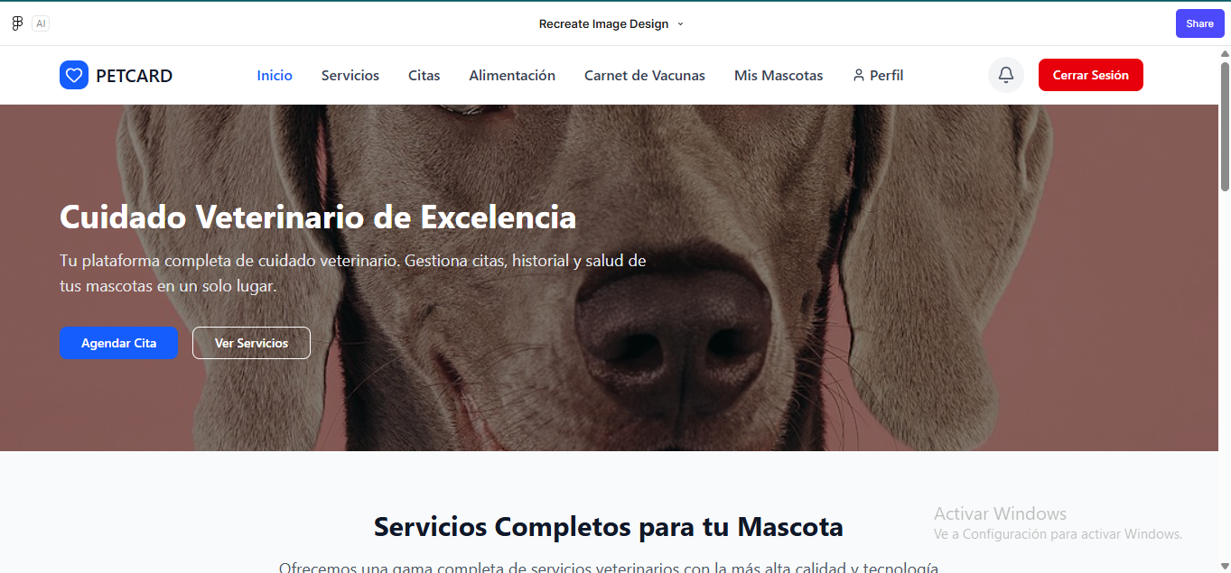
Mockup_Figma
Mockup_Documento

Slide 23
Repositorio-GitHub

Slide 24
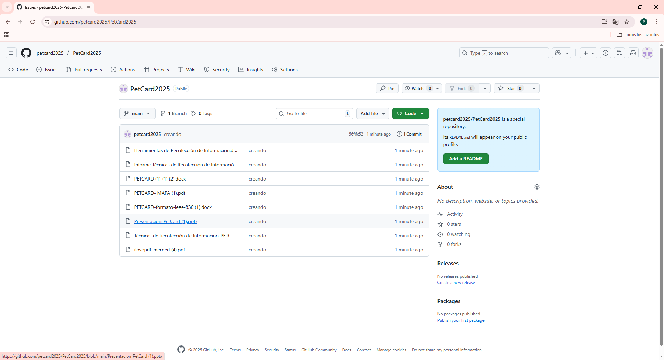
Repositorio_GitHub

Slide 25
Referencias
Hernández Sampieri, R., Fernández Collado, C., & Baptista Lucio, P. (2014). Metodología de la investigación (6ª ed.). McGraw-Hill.
Arias, F. (2012). El proyecto de investigación: Introducción a la metodología científica (6ª ed.). Editorial Episteme.
Flick, U. (2015). Introducción a la investigación cualitativa (3ª ed.). Morata.
Creswell, J. W., & Creswell, J. D. (2018). Research design: Qualitative, quantitative, and mixed methods approaches (5th ed.). SAGE Publications.
Babbie, E. (2020). The practice of social research (15th ed.). Cengage Learning.
Martínez, M. (2011). Guía para la elaboración de trabajos de investigación. Fondo Editorial de la Universidad de Carabobo.
Robson, C., & McCartan, K. (2016). Real world research (4th ed.). Wiley. Organización de las Naciones Unidas para la Educación, la Ciencia y la Cultura – UNESCO. (2019). Manual de investigación social: Métodos y técnicas. UNESCO..

Slide 26
Referencias
Magestore Blog. (2025). 7 best furniture inventory management software. Recuperado de:
https://www.magestore.com/blog/furniture-inventory-management-software/ TechRadar. (2025). Best free CRM software of 2025. Recuperado de: https://www.techradar.com/best/best-free-crm-software
TechRadar. (2025). Best CRM for small businesses. Recuperado de: https://www.techradar.com/best/best-crm-for-small-business
Hernández Sampieri, R., Fernández Collado, C., & Baptista Lucio, P. (2014). Metodología de la investigación (6ª ed.). McGraw-Hill.
Baca Urbina, G. (2013). Evaluación de proyectos (6ª ed.). McGraw-Hill. O'Brien, J. A., & Marakas, G. M. (2011). Sistemas de información gerencial (10ª ed.). McGraw-Hill.
Yin, R. K. (2018). Case study research and applications: Design and methods (6th ed.). SAGE Publications.
ISO/IEC 25010:2011. (2011). Systems and software engineering — Systems and software Quality Requirements and Evaluation (SQuaRE) — System and software quality models. International Organization for Standardization

Slide 27


